Slide 1




Проведение круглого стола
Применение ценности, принципов и инструментов бережливого производства

Slide 2


Цель совещания
1.Обсудить принципы бережливого производства и их применение на практике;
2. Выслушать отзывы о прохождении обучения;
3. Привлечь как можно больше заинтересованных сотрудников по внедрению бережливых проектов (в 2025 году значительное снижение по реализации проектов по сравнению с 2024 годом (в 2024 году 18 проектов, а в 2025 всего 6 проектов или на 33 % ниже), это связано с нежеланием сотрудников участвовать в данном процессе;
4. Запустить обязательно в работу порядок подачи, рассмотрения и реализации в администрации предложений по улучшениям применения технологий бережливого производства в администрации Беловского муниципального округа (далее – ППУ)

Slide 3

Немного истории
Основателем концепции бережливого производства считается Тайити Оно, который начал работу в Toyota Motor Co в 1943 году (уже 82 года). В 1945 году Япония проиграла войну, и, чтобы выжить в условиях экономического спада и остаться передовой державой, необходимо было применять огромные интеллектуальные усилия. Оно задумал, а затем совершил революционную для тех лет систему управления производством, с помощью которой японцы сумели исключить из процесса производства любые виды потерь. Опыт японского автоконцерна в различных интерпретациях разошёлся по всему миру, и уже другие крупные международные корпорации начали активно внедрять у себя принципы бережливого производства.
Концепция бережливого производства в России появилась после распада СССР, в начале 2000-х годов. Так бережливость постепенно стала внедряться в нашу деятельность, напомню, что Беловский муниципальный округ работает в этом направлении с 2018 года. Так же всем нам известное слово «лин» в переводе с английского означает – бережливое.
На сегодняшний день «бережливое производство» отвечает главному запросу со стороны всех видов деятельности — повышению эффективности при условии ограниченности всех видов ресурсов. «Бережливое производство» подразумевает не просто меры по сокращению временных и прочих затрат, а в первую очередь — оптимизацию процессов с целью исключения избыточных функций и процедур, создающих дополнительную работу. Отделом экономического анализа и прогнозирования развития территории администрации Беловского муниципального округа ежегодно проводится самооценка для определения баллов, которые достигли за год, так же к самооценке привлекаются отраслевые (функциональные) и территориальные органы.

Slide 4


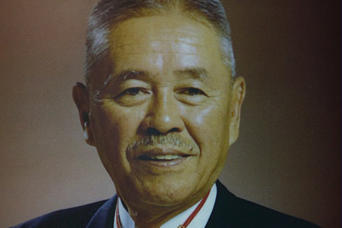
Тайити Оно (29 февраля 1912 — 28 мая 1990) — японский инженер и менеджер. Считается основоположником философии бережливого производства, го идеи оказали значительное влияние на развитие современных методов управления производством, процессов оптимизации и повышения эффективности

Slide 5

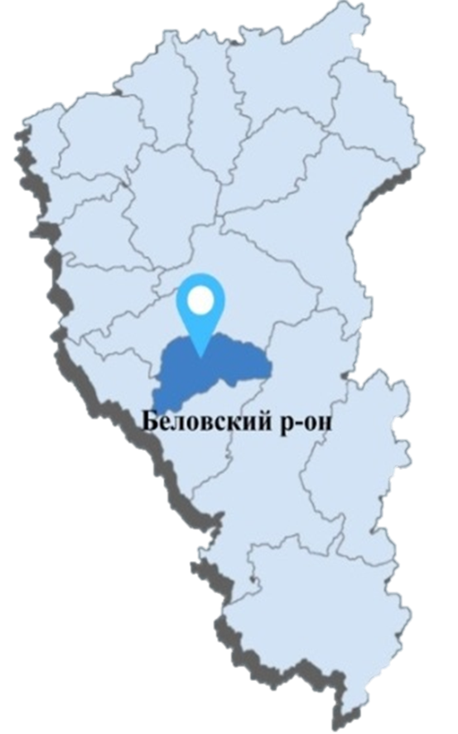

«Бережливые технологии нужно внедрять повсеместно, во всех сферах экономики и социальной сферы» Президент России Владимир Путин
«Кузбасс - центр профессионального превосходства»
В Беловском МО разработаны и утверждены НПА, которые направлены на развитие и внедрение бережливого производства
За период с 2018 по 01.10.2025 годы успешно реализованы и применяются в работе 50 проектов
С 2018 года Беловский МО включился в процесс разработки проектов «Бережливый регион»
Беловский муниципальный округ

Slide 6

Цель бережливого управления – формирование устойчивой и эффективной деятельности Администрации и учреждений, ориентированной на постоянное повышение результативности и уровня удовлетворенности граждан качеством и сроками предоставления муниципальных услуг
Общими задачами бережливого управления являются:
1. Повышение эффективности и результативности деятельности администрации, за счет максимального снижения потерь времени и ресурсов, совершенствования всех процессов управления
2. Формирование устойчивой культуры бережливого управления за счет стремления каждого сотрудника к постоянному совершенствованию всех рабочих процессов
3. Последовательное внедрение бережливых технологий и инструментов бережливого управления в деятельности Администрации и учреждений
4. Внедрение и тиражирование лучших практик применения бережливых технологий в деятельности администрации
5. Повышение качества взаимодействия населения с Администрацией и учреждениями, уровня удовлетворенности граждан качеством и сроками предоставления муниципальных услуг
6. Обучение сотрудников инструментам бережливого управления, создание эффективной системы контроля за их применением
7. Рациональное распределение ответственности между сотрудниками (включая руководителей) на всех этапах рабочих процессов
3

Slide 7


Обучение сотрудников по программе обучения бережливым технологиям и участие на фабрике офисных процессов
2022 год – обучались 2 сотрудника
2023 год – обучались 2 сотрудника
            2024 год – обучались 5 сотрудников
            2025 год – обучалось 2 сотрудника
В ходе обучающего процесса участники в реальном времени изучили опыт применения бережливого производства на практике, получили много интересной и полезной информации. Приняли участие в «фабрике процессов», где познакомились с картированием потока, подробно разобрали, как с помощью данного метода можно улучшить показатели работы с меньшими трудозатратами. Курс научил новому подходу к своей трудовой деятельности.

Slide 8



Итоги работы за 2024 год
В целях реализации бережливого управления в деятельности администрации Беловского муниципального округа отделом экономического развития и прогнозирования развития территории успешно реализуется проект «Оптимизация отчетности согласно распоряжению администрации Беловского муниципального округа от 07 февраля 2022г. №181 «Об оценке эффективности деятельности органов местного самоуправления Беловского муниципального округа».

Slide 9
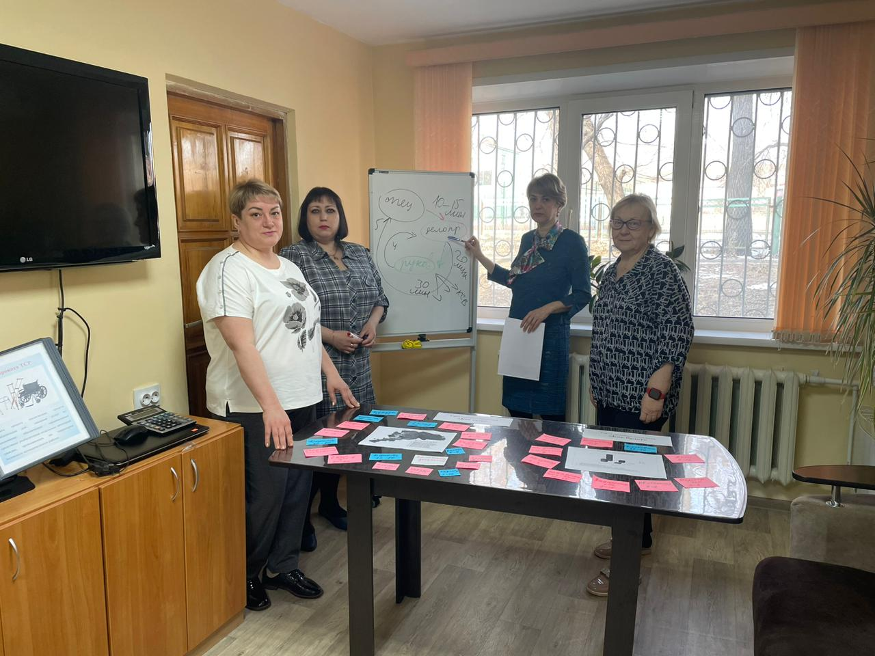
Победители
В марте 2025 года в Кузбассе подвели итоги конкурса лучших практик применения технологий бережливого производства за 2024 год.
Проект муниципального казенного учреждения «Комплексный центр социального обслуживания населения Беловского муниципального округа» :
Оптимизация процесса предоставления государственной услуги
«Зачисление граждан на социальное обслуживание в полустационарной форме»
занял третье место.
Достигнутые результаты:
Сокращение времени оказания услуги
Увеличение количества и повышение качества оказанных услуг
Повышение удовлетворительности получателей социальных услуг

Slide 10

Спасибо за внимание!

